Slide 1
Diseño de Bases de Datos
‹#›
Notes:
‹#›
‹#›
‹#›

Slide 2
Modelado Lógico- Introducción
‹#›
El propósito de la generación de un modelo ER Lógico es convertir el esquema conceptual en un modelo más cercano a la representación entendible por el SGBD.
Recordemos que el diseño conceptual busca representar, de la forma más clara posible, las necesidades del usuario. Una vez cumplido este paso, el diseño lógico busca representar un esquema equivalente, que sea más eficiente para su utilización.
Notes:
‹#›
‹#›

Slide 3
Decisiones sobre el Diseño Lógico
Las decisiones sobre el diseño lógico están vinculadas, básicamente, con cuestiones generales de rendimiento y con un conjunto de reglas que actúan sobre características del esquema conceptual que no están presentes en los SGBD relacionales.
Notes:
‹#›

Slide 4
Decisiones sobre el Diseño Lógico
- Resolver las Jerarquías
- Resolver Atributos Compuestos
- Resolver Atributos Polivalentes
Notes:
‹#›

Slide 5
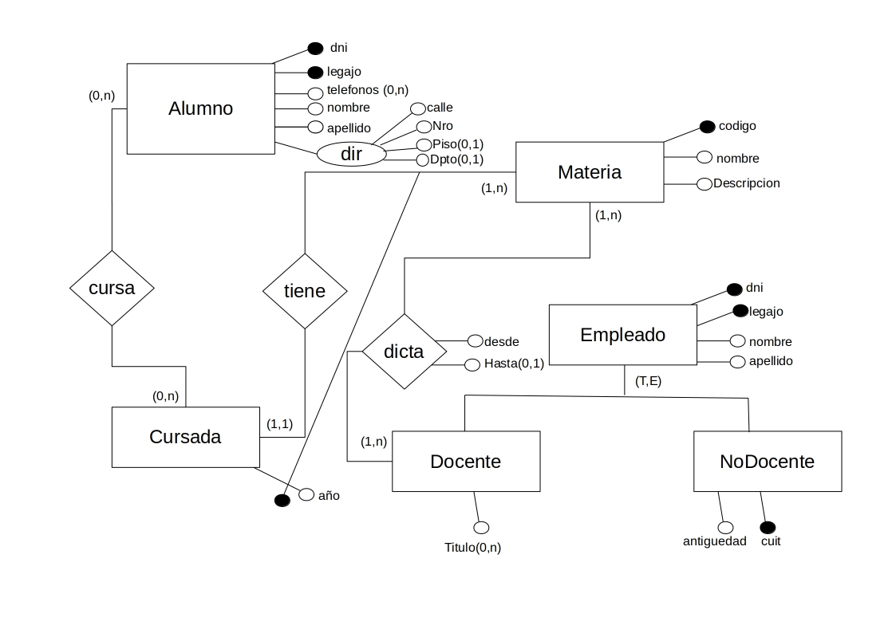
Modelo Conceptual
Notes:
‹#›

Slide 6
Resolver Jerarquías
Total Exclusiva (T, E): Tres posibilidades, dejar todo, dejar sólo los hijos o dejar sólo al padre.
Total Superpuesta (T, S): Dos posibilidades, dejar todo o dejar sólo al padre. No se puede eliminar al padre.
Parcial Exclusiva (P, E): Dos posibilidades, dejar todo o dejar sólo al padre. No se puede eliminar al padre.
Parcial Superpuesta (P, S): Dos posibilidades, dejar todo o dejar sólo al padre. No se puede eliminar al padre.
Notes:
‹#›

Slide 7
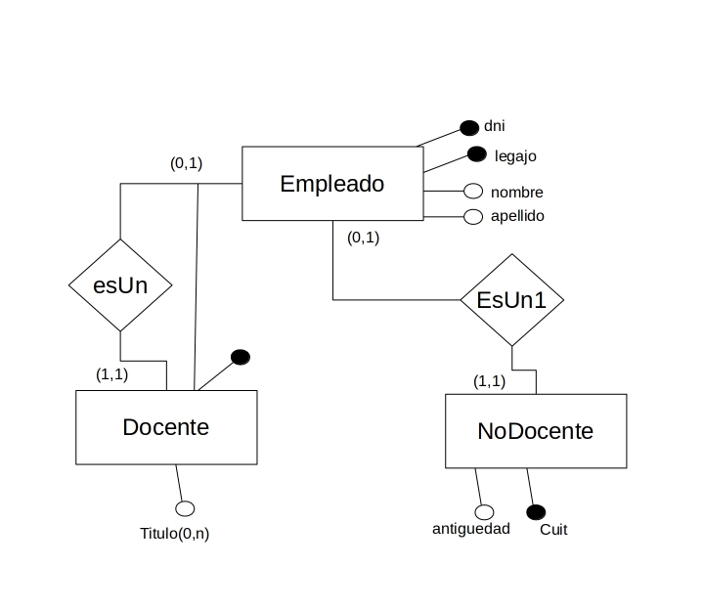
Resuelvo Jerarquía (T,E) - Primer opción - dejar todas las entidades
-Si las entidades hijas no tienen identificador debo bajarlo desde el padre. Caso contrario es opcional - NoDocente puedo no bajarlo, pero si lo bajo no debo cruzarlo con C.U.I.T
-(Se dibuja el identificador externo tomandolo desde la linea de la relacion no desde la entidad)
Notes:
‹#›
Explicar el concepto de identificador mínimo

Slide 8
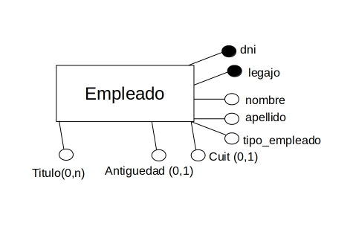
Resuelvo Jerarquía (T,E) - Segunda opción - dejar solo al padre
Todos los atributos de los hijos pasan al padre.
Deben pasar como no obligatorios. Idem las relaciones en los hijos pasan como relaciones opcionales (mínima 0).
Si en el hijo era un atributo identificador, debe dejar de serlo. (Nunca un identificador puede ser opcional)
Si bien puede deducirse es una buena opción agregar un atributo que identifique que tipo de empleado es (tipo_empleado).
Notes:
‹#›
Explicar el concepto de identificador mínimo

Slide 9
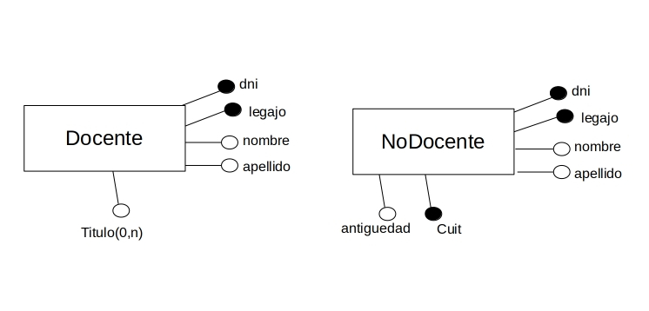
Resuelvo Jerarquía (T,E) - Tercer opción - Dejar solo a los hijos
Se deben bajar los atributos del padre a cada uno de los hijos.
Notes:
‹#›
Explicar el concepto de identificador mínimo

Slide 10
Resolver Atributos Compuestos
Las dos formas más utilizadas para eliminar los atributos compuestos son:
Considerar sólo los atributos individuales
Considerar todo en un sólo atributo
¿CUAL ES LA MEJOR OPCIÓN? Ventajas y Desventajas
Notes:
‹#›

Slide 11
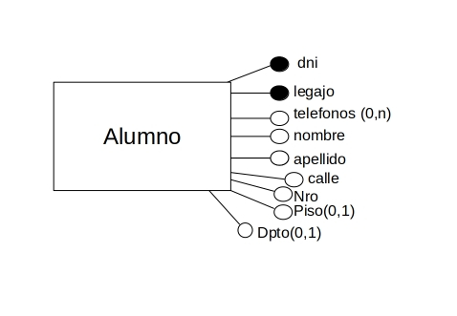
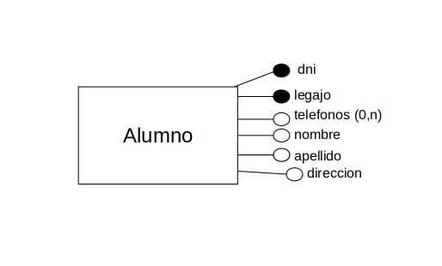
Resolver Atributos Compuestos
Considerar sólo los atributos individuales
Considerar todo en un solo atributo
Notes:
‹#›

Slide 12
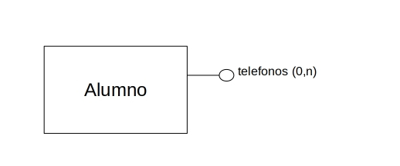
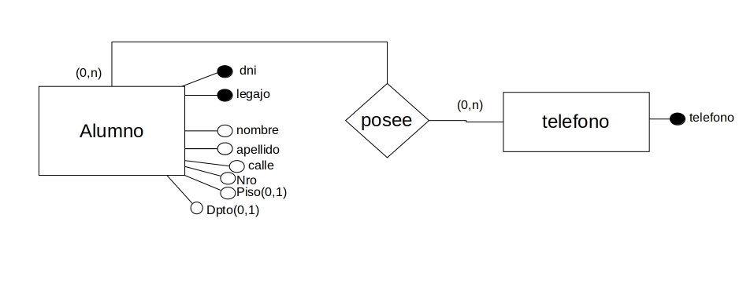
Resolver Atributos Polivalentes
Para resolver los atributos polivalentes se debe agregar una entidad y una interrelación.
Observar cardinalidades
Notes:
‹#›

Slide 13
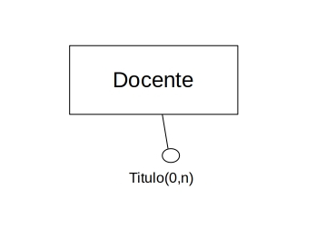
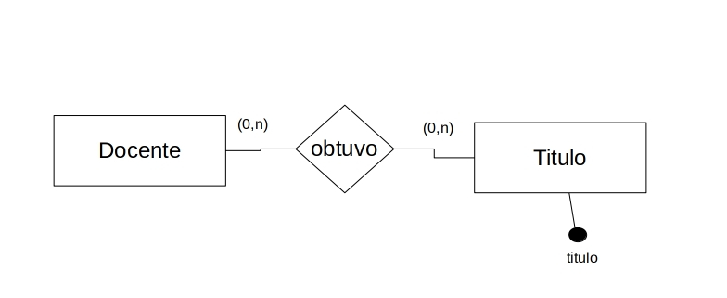
Resolver Atributos Polivalentes
Para resolver los atributos polivalentes se debe agregar una entidad y una interrelación.
Observar cardinalidades
Notes:
‹#›

Slide 14
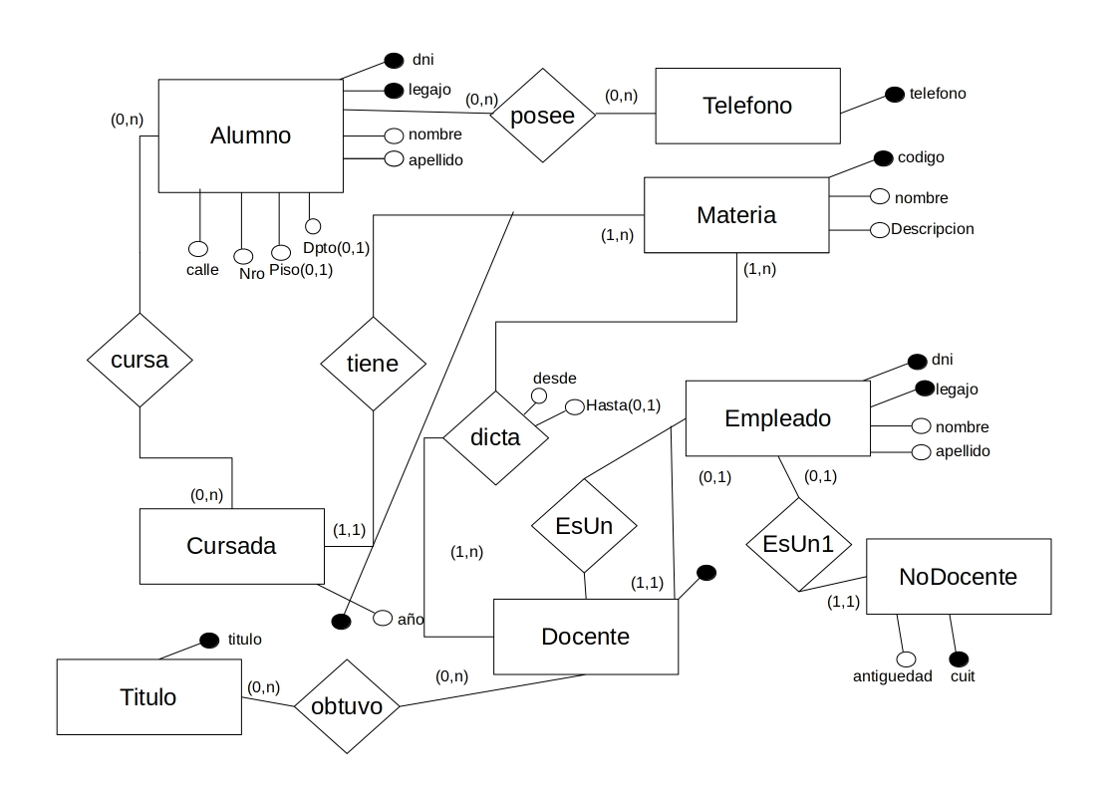
Modelo Lógico Final

